Slide 1
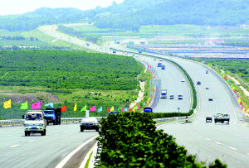
汽车在( )上行驶

Slide 2
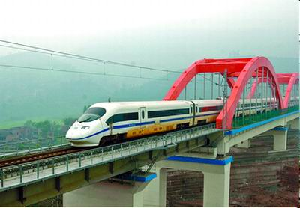
火车在( )上奔跑

Slide 3
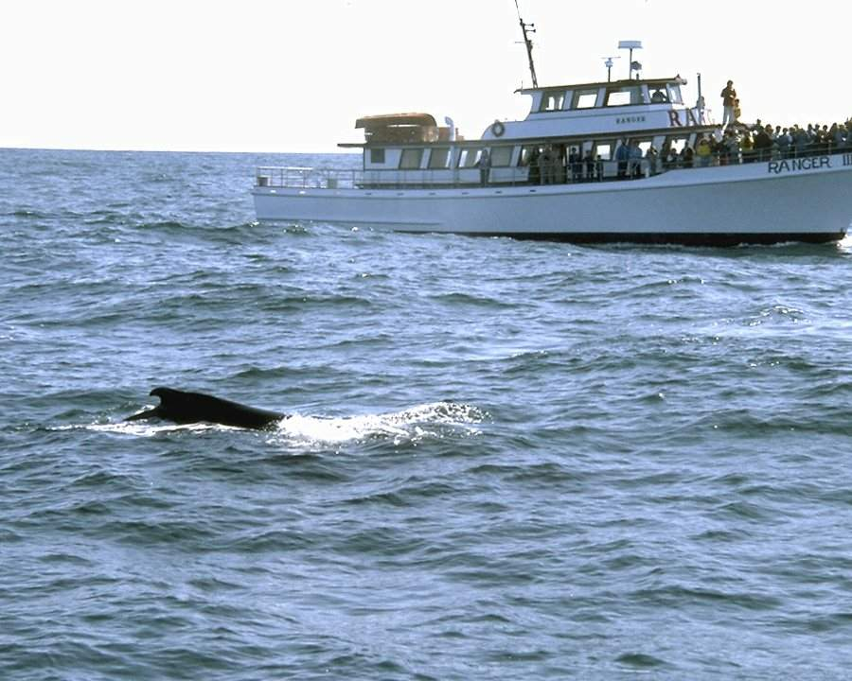
轮船在( )上航行

Slide 4
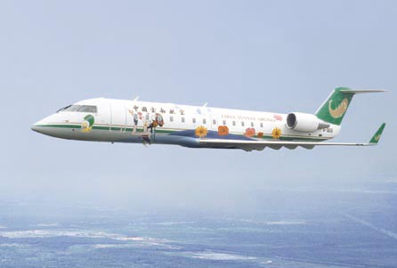
飞机在( )中飞行

Slide 5
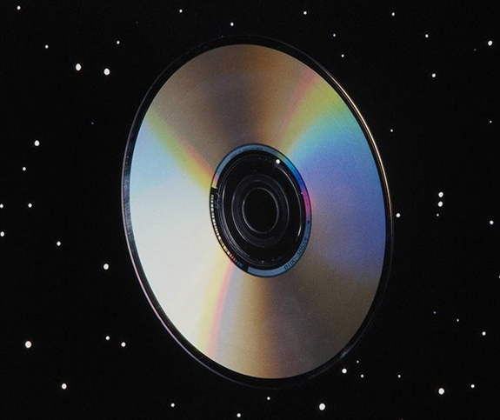
那么信息是不是也有行驶的道路呢?

Slide 6



@
@
我家跨上了“信息高速路”

Slide 7

我家跨上了信息高速路
“信息高速路”指的是电脑网络，它可以高速度地传播信息、接收信息、查阅信息，就像高速公路大大提高了车辆行驶的速度一样。

Slide 8

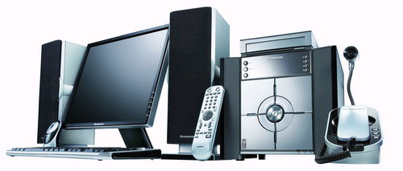
电 脑

Slide 9
学习下列生字
便捷(jié) 购 (gòu)物 屏(píng)幕
访 (fǎng)问 辅(fú)导 邮 (yóu)件
贺(hè)卡 羡 (xiàn)慕 便宜(yí)
留恋(liàn) 奇妙(miào)

Slide 10
信息
络
网络
迫不及待
信箱
五湖四海
家庭
庭
遍布
功能
新奇
米老鼠
目不转睛
敞开
敞
恋恋不舍
赞叹
恋恋

Slide 11

我会认
遍布 赞叹 敞开 信箱 新奇
功能 信息 网络 米老鼠
五湖四海 迫不及待
目不转睛 恋恋不舍

Slide 12
我理解
迫不及待：
急迫得不能再等待。
不转眼珠地看。
激动得无法控制自己的感情。
该有的全都有了。
非常留恋，舍不得离开或放弃。
目不转睛：
情不自禁：
应有尽有:
恋恋不舍:

Slide 13

认真思考
阅读提示：
1、“信息高速路”到底是怎样的呢？
2、电脑网络有什么神奇的功能？课文中哪句话概括了它的功能，请用“——”画出。

Slide 14

爸爸告诉我,
电脑网络如同一个遍布全球的蜘蛛网,
把每个国家、每座城市甚至每个家庭都连在了一起。

Slide 15

在互联网里，可以查阅信息，便捷地了解周围的世界；可以用自己的电子信箱和全世界的小朋友建立联系；还可以参加网络上购物、拍卖等各种活动。
查找信息
发送邮件
网上购物

Slide 16


可以迅速找到所需要的各种信息,
可以用电子信箱和全世界的小朋友建立联系,
还可以进行网上购物。

Slide 17
课文都给我们介绍了网络的哪些用途？
查阅信息
收发电子邮件
参加购物、拍卖等

Slide 18

有了网络，
五湖四海的人随时可以交流，
咱们的地球就变成了一个小村庄。

Slide 19

随着科学的迅猛发展，电脑已走进了千家万户，同学们，你们平时跟电脑打过交道吗？能不能结合你自己的亲身实践或搜集到的资料谈谈你对电脑的了解呢？

Slide 20
讨论交流
联系实际说说信息高速路给我们的生活、学习和工作带来了什么影响？
把你知道的网络的用途一条条写下来。

Slide 21
@
@
神奇

Slide 22
我带着好奇心，迫不及待地叫妈妈打开电脑，进入一个卡通网站，不一会儿，孙悟空出现在电脑屏幕上。

Slide 23
我目不转睛地盯着屏幕，米老鼠、唐老鸭、花木兰、黑猫警长，都笑眯眯地看着我，还伴着音乐做着各种有趣的动作。

Slide 24
妈妈还带我访问了其他网站，里面的内容太丰富了：有体育新闻，有动物天地，有科技博览，还有音乐欣赏 ……真是应有尽有。

Slide 25
网站里面的内容太丰富了：有体育新闻，有动物天地，有科技博览，有音乐欣赏 ……真是应有尽有。

Slide 26
网站里面的内容太丰富了：有 ，有 ，有 ，有 ……真是应有尽有。

Slide 27

我感到地球一下子变小了，
知识的大门向我敞开了。

Slide 28
“我感到地球一下子变小了， 知识的大门向我敞开了。”
──网络信息资源的丰富将改变人们的学习方式。

Slide 29
有了网络，五湖四海的人随时可以交流，咱们的地球就变成了一个小村庄。
为什么？
──网络使世界各地的人没有了距离，身在家中却可广泛联系。

Slide 30

爸爸说：“今天用到的，只是网络功能的一部分，网络的用处还有很多很多呢！”

Slide 31
同学们都知道，电子计算机又叫电脑。可是为什么把电子计算机称为电脑呢？这是因为作为信息处理的工具，电子计算机已经部分地替代了人类大脑的功能。电脑可“神”了！它不仅在传统的科学计算领域发挥着越来越大的作用，而且在其他领域的应用也相当广泛，它已经遍及人类生活的各个领域，能帮助人们处理办公室事情，能帮助各级领导制定并实施科学的决策，能帮助各行各业的专家工作。许多需要人类大脑思维的工作都可以用计算机代替，电脑已经成为人脑的重要帮手。

Slide 32
电脑会下棋，它的棋艺还相当高明。它已经击败了许多国际象棋的特级大师。
在体育上，经常用计算机辅助教练员对运动员进行训练，找出运动员技术、身体素质的不足之处，指出训练方法。还可以在比赛前利用计算机分析对方的技术、战术特点，相应地制定我方的战术，从而赢得比赛的胜利。
计算机辅助人脑工作的事情，如用自动取款机代替银行职员的工作。再如在学校里，同学们熟悉的图书馆里，借书、还书可以用电脑帮助记录，节省了很多时问；全校各个班级的课程表可以用电脑按一定要求编制等。我们看到，电脑将会越来越广泛地应用到人类生活的各个方面，更多地代替人脑的劳动。因此，把电子计算机称为电脑是名符其实的。

Slide 33
网络可以 可以
还可以
，
，
。

Slide 34
我听了，更加喜欢网络这个新朋友了。我盼望着再次进入奇妙的网络世界。
──网络功能的神奇、信息的丰富赢得“我”的青睐。

Slide 35
网络是工具，不是玩具！
不要玩物丧志！

